Slide 1
PROYECTO APLICADO 2 • CÁLCULO INTEGRAL
Ruido de Embarcaciones y Ballenas Jorobadas en el Golfo Dulce
¿Cómo bajar el ruido submarino a más de la mitad con el menor costo para los lancheros y pescadores?
EL PROBLEMA EN EL GOLFO
1,100 viajes de botes
Durante la temporada de ballenas, el motor de las embarcaciones dificulta que las madres y sus crías se escuchen bajo el agua.
LA META DEL REFUGIO
Bajar el ruido un 50%
Necesitamos reducir al menos a la mitad el ruido acumulado de la temporada sin afectar de más el bolsillo de la comunidad.
LA MEJOR SOLUCIÓN
Opción A: Máximo 10 nudos
Bajar la velocidad a 10 nudos reduce el ruido en un 71.4%, agrega solo 8 minutos por viaje y es la opción más económica.
Estudiante: Vega Orozco Isaac Alexander | Código: C-08 | Presentación clara de modelo, código, gráficas y recomendación

Slide 2
CONTEXTO
1. El Problema: ¿Qué está pasando en el Golfo Dulce?
Explicación sencilla de lo que ocurre bajo el agua y de lo que necesitamos resolver
¿Por qué el ruido de los botes afecta a las ballenas?
• El Golfo Dulce es una guardería natural: Cada año llegan las ballenas jorobadas con sus crías recién nacidas para descansar y alimentarse.
• Bajo el agua la vista no alcanza: Las ballenas dependen del oído para comunicarse entre madre y cría y para orientarse.
• El problema del ruido: Cuando pasan lanchas rápidas cerca, el sonido del motor tapa los llamados de las ballenas (igual que hablar junto a un camión).
• No se trata de prohibir los botes: El turismo y la pesca dan trabajo a la zona. Buscamos una regla justa que baje el ruido sin dañar la economía local.
• La meta del refugio: Reducir al menos en un 50% (a la mitad) todo el ruido acumulado durante la temporada en el tramo sensible de 6 km.
¿Qué datos reales tenemos para estudiar esto?
1. Micrófono submarino (Hidrófono): Grabó cada 2 segundos el sonido real de dos botes de prueba: uno lento (a 8 nudos) y otro rápido (a 20 nudos).
2. Registro de toda la temporada: 1,100 viajes reales de lanchas turísticas, pangas de pesca, yates y veleros con su velocidad y distancia.
3. Cuatro propuestas de solución: Bajar la velocidad, alejar la ruta a 300 metros de las ballenas, o combinar ambas cosas.
Las 2 preguntas que vamos a responder hoy:
Pregunta 1 (Meta del 50%): ¿Cuál de las 4 opciones logra reducir el ruido al menos a la mitad con el menor costo total para los operadores y el refugio?
Pregunta 2 (Si nos piden 60%): ¿Qué pasa si el refugio se vuelve más estricto y pide bajar el ruido un 60%? ¿Tendríamos que gastar más dinero o cambiar de plan?
Proyecto 10: Ruido de embarcaciones y ballenas en el Golfo Dulce | Isaac Alexander Vega Orozco (C-08) | Diapositiva 2 de 12

Slide 3
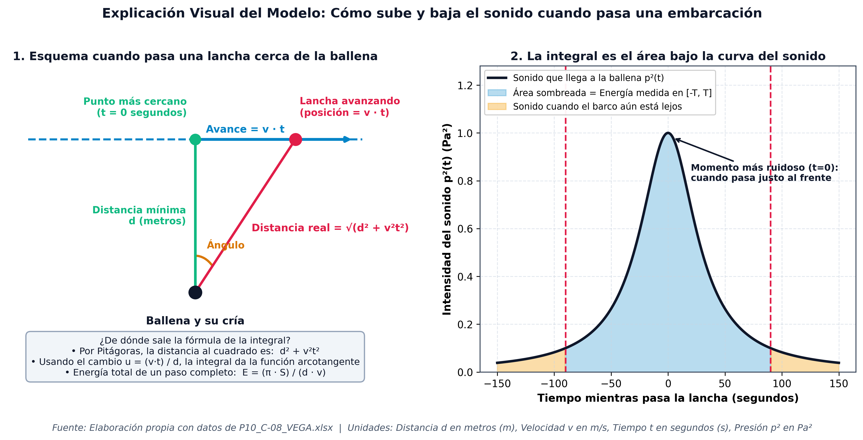
LA INTEGRAL
2. El Modelo y la Integral: ¿Cómo medimos el ruido de un viaje?
Explicación paso a paso de la geometría y del significado de la integral
Paso a paso, sin complicarse:
1. ¿Cómo viaja el bote? (Gráfica izquierda): El bote pasa en línea recta a velocidad constante (v). En el instante t = 0 pasa lo más cerca posible de la ballena, a una distancia mínima (d).
2. ¿Cómo cambia el sonido? (Gráfica derecha): Cuando el bote viene lejos casi no se oye. Al acercarse, el sonido sube rápido hasta su punto máximo y luego vuelve a bajar al alejarse.
3. ¿Qué es la Integral? (Área azul pintada): La integral es simplemente sumar todo el ruido que la ballena recibió desde que el bote se acercó hasta que se fue (el área bajo la curva).
4. ¿Cómo lo calcula la computadora? Con la Regla del Trapecio: divide la curva en pequeños tramos de tiempo y suma sus áreas.
5. El resultado práctico: La fórmula cerrada demuestra que el ruido total de un viaje completo es: E = (π · S) / (d · v).
Proyecto 10: Ruido de embarcaciones y ballenas en el Golfo Dulce | Isaac Alexander Vega Orozco (C-08) | Diapositiva 3 de 12

Slide 4
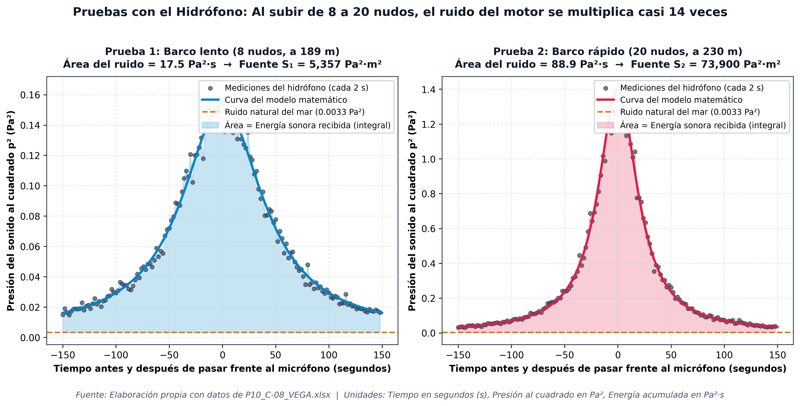
HIDRÓFONO
3. ¿Qué nos enseñó el micrófono submarino? (Hidrófono)
Comparación real entre pasar despacio (8 nudos) y pasar rápido (20 nudos)
Lo que revelan las 2 pruebas reales:
• Primero quitamos el ruido natural del mar: Cuando el bote aún está muy lejos, medimos el sonido normal del agua (0.0033 Pa²) y se lo restamos para medir solo el motor.
• Bote lento (8 nudos, curva azul): Generó una exposición pequeña de 17.54 Pa²·s.
• Bote rápido (20 nudos, curva roja): Aunque pasó más lejos (230 m vs 189 m), ¡metió 5 veces más ruido acumulado (88.87 Pa²·s) y su motor sonó casi 14 veces más fuerte!
• La gran lección (n = 2.86): La potencia del motor crece casi al cubo de la velocidad. Por eso, bajar la velocidad reduce muchísimo más el ruido que solo alejar el bote.
Proyecto 10: Ruido de embarcaciones y ballenas en el Golfo Dulce | Isaac Alexander Vega Orozco (C-08) | Diapositiva 4 de 12

Slide 5
DATOS LIMPIOS
4. Revisión y Limpieza de los 1,100 Viajes Registrados
Antes de sacar cuentas, corregimos datos en blanco y velocidades imposibles en la tabla
¿Por qué había que revisar el Excel primero?
• En los registros de campo siempre hay errores de dedo: De los 1,100 viajes anotados en el Excel, encontramos 11 filas con problemas que habrían distorsionado el resultado.
• 1 velocidad en blanco: El viaje #521 (una lancha turística) no tenía anotada su velocidad.
• 6 distancias en blanco: Seis viajes no tenían anotada la distancia a la zona de ballenas.
• 4 velocidades físicamente imposibles: Un velero anotado a 30.5 nudos (imposible para un velero), un yate a 85.5 nudos y dos pangas de pesca a 79.5 y 108.5 nudos (¡más rápido que una lancha de carreras!).
• ¿Cómo los corregimos de forma justa? En vez de inventar números o borrar viajes, reemplazamos cada dato malo por el valor típico (la mediana) de ese mismo tipo de embarcación.
Resumen de las 11 correcciones automáticas en Python
Viaje (ID) | Tipo de bote | Error encontrado en el Excel | Valor corregido
ID #294 | Yate | Velocidad imposible: 85.5 nudos | 14.6 nudos (típico de yate)
ID #561 | Velero | Velocidad imposible: 30.5 nudos | 5.5 nudos (típico de velero)
ID #718 | Panga de pesca | Velocidad imposible: 79.5 nudos | 16.9 nudos (típico de panga)
ID #1080 | Panga de pesca | Velocidad imposible: 108.5 nudos | 16.9 nudos (típico de panga)
ID #521 | Lancha turística | Velocidad en blanco (vacía) | 22.9 nudos (típico de lancha)
6 viajes | Varios tipos | Distancia en blanco (IDs 16, 138, 526, 843, 847, 914) | Distancia típica de su tipo
Proyecto 10: Ruido de embarcaciones y ballenas en el Golfo Dulce | Isaac Alexander Vega Orozco (C-08) | Diapositiva 5 de 12

Slide 6
CÓDIGO PYTHON
5. El Código en Python: ¿Cómo trabaja el programa?
Tres funciones principales y una prueba obligatoria que comprueba que no hay errores
El programa se divide en 3 pasos muy simples:
1. Función trapecio(t, y): Es nuestra calculadora del área bajo la curva. Toma los tiempos y el sonido en cada instante y suma los trapecios usando matemáticas básicas (sin usar librerías automáticas de integración, tal como pide el proyecto).
2. Función exposicion_paso(d, v, S0, n): Calcula cuánto ruido recibe la ballena en un solo viaje según la distancia (d) y la velocidad (v) del bote.
3. Función evaluar_medida(df_pasos, medida, parametros): Simula qué pasaría en los 1,100 viajes de la temporada si aplicamos un límite de velocidad o una distancia mínima, y calcula tanto la reducción de ruido como el costo en colones.
• Prueba de exactitud (< 0.1% de error): Comparamos nuestro código contra la fórmula matemática exacta y dio exactamente el mismo resultado (0.006243 Pa²·s, error de 0.00000001%).
# 1. Regla del Trapecio hecha desde cero
def trapecio(t, y):
dt = t[1:] - t[:-1] # Ancho de cada tramo de tiempo
promedios = (y[:-1] + y[1:]) / 2 # Altura promedio del sonido
return float(np.sum(dt * promedios)) # Suma total del área
# 2. Ruido que recibe la ballena en 1 viaje
def exposicion_paso(d, v, S0, n):
S = S0 * (v / V0_MS) ** n # Fuerza del motor según velocidad
return (np.pi * S) / (d * v) # Integral del viaje completo
# 3. Simulación de cada opción de manejo
def evaluar_medida(df_pasos, medida, parametros):
# Si el bote va más rápido que el límite, baja su velocidad:
v_nueva = np.minimum(v_original, v_max)
# Si pasa más cerca del mínimo permitido, se aleja:
d_nueva = np.maximum(d_original, d_min)
# Calcula el nuevo ruido y el costo de las horas extra
costo_total = costo_fijo + horas_extra * 23000
Proyecto 10: Ruido de embarcaciones y ballenas en el Golfo Dulce | Isaac Alexander Vega Orozco (C-08) | Diapositiva 6 de 12

Slide 7
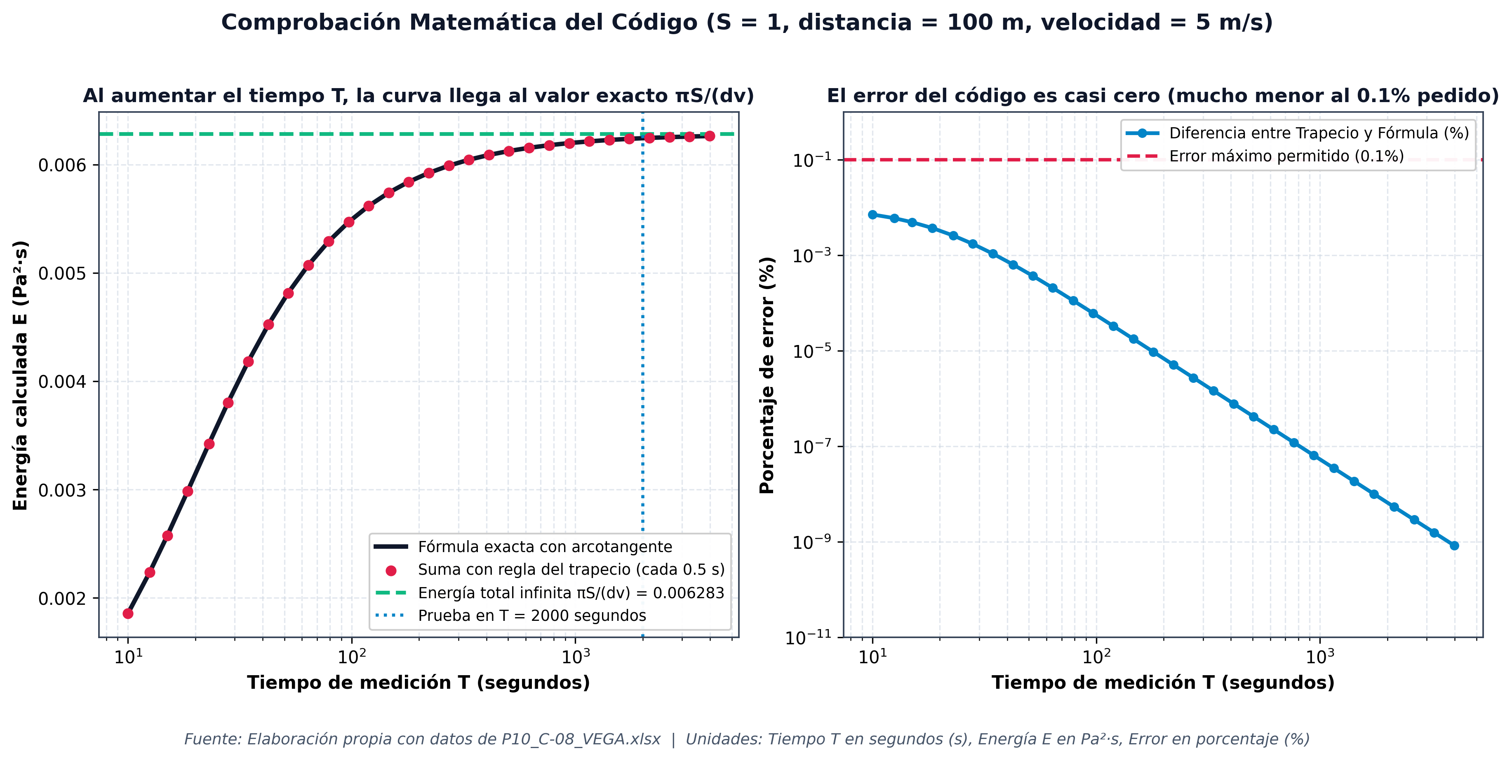
VALIDACIÓN
6. Comprobación del Código: ¿Calcula bien la integral?
Verificamos que nuestra Regla del Trapecio coincide con la fórmula matemática exacta
¿Por qué podemos confiar en el programa?
• El proyecto exigía una prueba estricta: Probar con S = 1, distancia = 100 m, velocidad = 5 m/s y tiempo T = 2000 s (midiendo cada 0.5 s) que el error fuera menor al 0.1%.
• Gráfica izquierda (puntos rojos vs línea negra): Los puntos calculados por nuestra función trapecio() caen exactamente encima de la fórmula matemática exacta.
• Gráfica derecha (porcentaje de error): La línea azul está muy por debajo del límite rojo permitido (0.1%). En T = 2000 s el error es prácticamente cero (0.00000001%).
Proyecto 10: Ruido de embarcaciones y ballenas en el Golfo Dulce | Isaac Alexander Vega Orozco (C-08) | Diapositiva 7 de 12

Slide 8
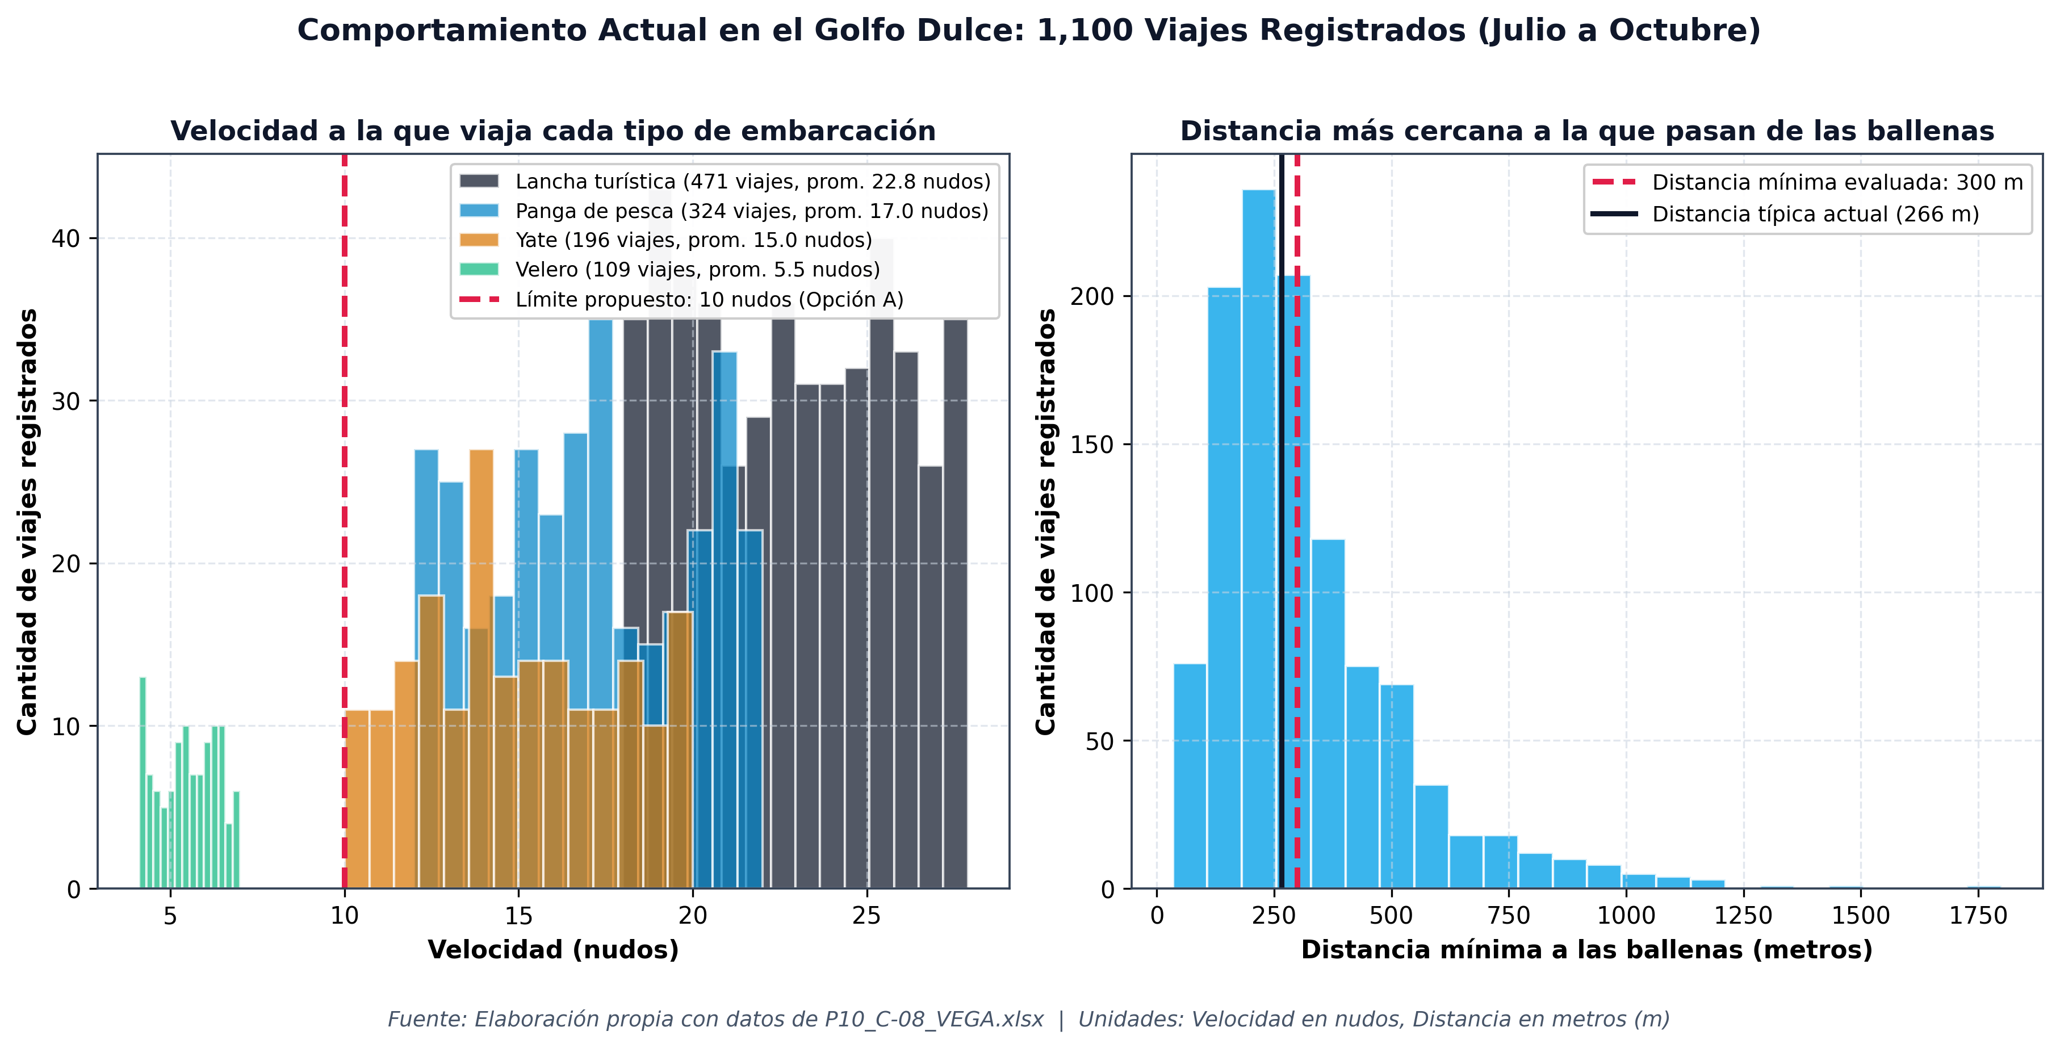
DATOS REALES
7. ¿Cómo navegan hoy los botes en el Golfo Dulce?
Velocidades y distancias reales de los 1,100 viajes registrados en la temporada
Lo que muestran los datos del refugio:
• Gráfica izquierda (Velocidades): La línea roja punteada marca el límite de 10 nudos (Opción A). Mirá cómo casi todas las lanchas turísticas (gris oscuro) viajan entre 18 y 28 nudos, muy por encima de 10 nudos.
• Los veleros (barras verdes a la izquierda): Todos navegan entre 4 y 7 nudos, por lo que un límite de 10 nudos no los afecta en absoluto.
• Gráfica derecha (Distancias a las ballenas): La mayoría de los botes ya pasan cerca de los 266 metros (línea negra). Por eso exigir 300 metros (línea roja) cambia muy poco la situación.
Proyecto 10: Ruido de embarcaciones y ballenas en el Golfo Dulce | Isaac Alexander Vega Orozco (C-08) | Diapositiva 8 de 12

Slide 9
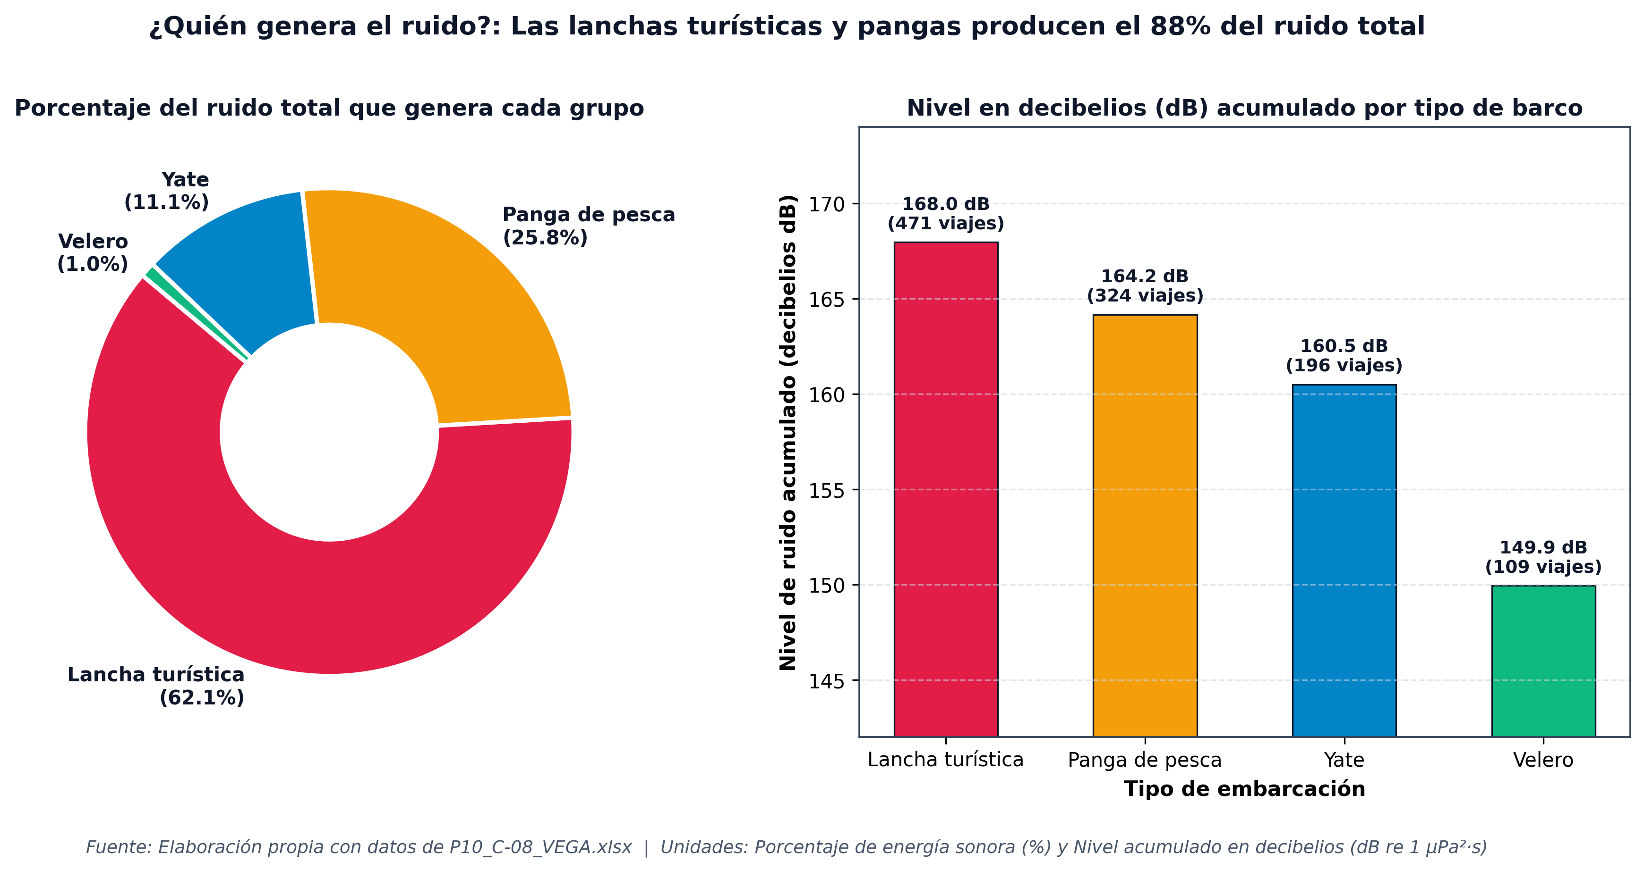
DIAGNÓSTICO
8. ¿Quién genera más ruido en toda la temporada?
Las lanchas turísticas y las pangas de pesca producen el 88% de todo el ruido submarino
Radiografía del ruido por tipo de bote:
1. Lanchas turísticas (62.1% del ruido): Hacen 471 viajes a casi 23 nudos en promedio. Ellas solas generan casi dos tercios de todo el ruido de la temporada (168.0 dB).
2. Pangas de pesca (25.8% del ruido): Hacen 324 viajes a unos 17 nudos en promedio (164.2 dB).
3. Yates (11.1% del ruido): Hacen 196 viajes a unos 15 nudos y pasan más lejos (160.5 dB).
4. Veleros (solo 1.0% del ruido): Hacen 109 viajes a 5.5 nudos (149.9 dB). No representan problema.
Proyecto 10: Ruido de embarcaciones y ballenas en el Golfo Dulce | Isaac Alexander Vega Orozco (C-08) | Diapositiva 9 de 12

Slide 10
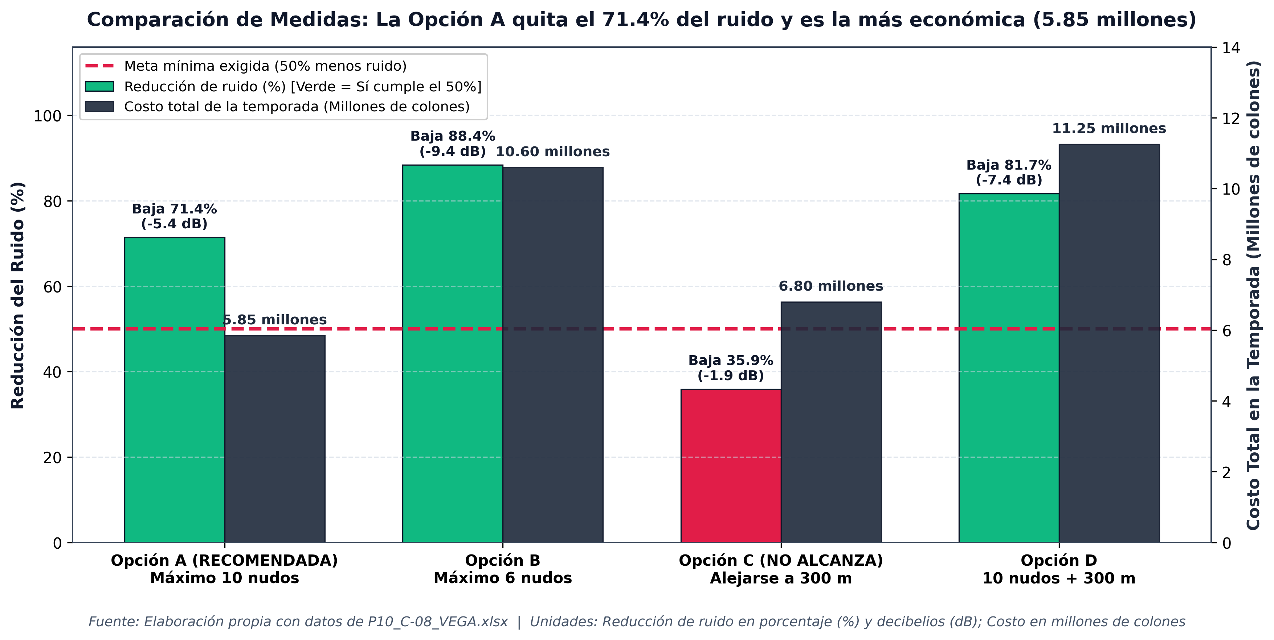
COMPARACIÓN
9. Comparación de las 4 Opciones: ¿Cuál cumple y cuánto cuesta?
Evaluamos el porcentaje de ruido eliminado y el costo total en millones de colones
Análisis claro de las 4 propuestas:
• Opción A (Máximo 10 nudos) — GANADORA: Baja el ruido un 71.4% (supera de sobra el 50% pedido), agrega solo 8 minutos por viaje y es la más barata: ₡5.85 millones.
• Opción B (Máximo 6 nudos): Baja el ruido un 88.4%, pero hace que los viajes sean muy lentos (361 horas extra) y el costo sube a ₡10.60 millones.
• Opción C (Alejarse a 300 m) — DESCARTADA: Cuesta ₡6.80 millones en boyas y vigilancia, pero solo baja el ruido un 35.9%. ¡No llega a la meta del 50%!
• Opción D (10 nudos + 300 m): Baja el ruido un 81.7%, pero es la más cara de todas (₡11.25 millones) porque suma ambos gastos.
Proyecto 10: Ruido de embarcaciones y ballenas en el Golfo Dulce | Isaac Alexander Vega Orozco (C-08) | Diapositiva 10 de 12

Slide 11
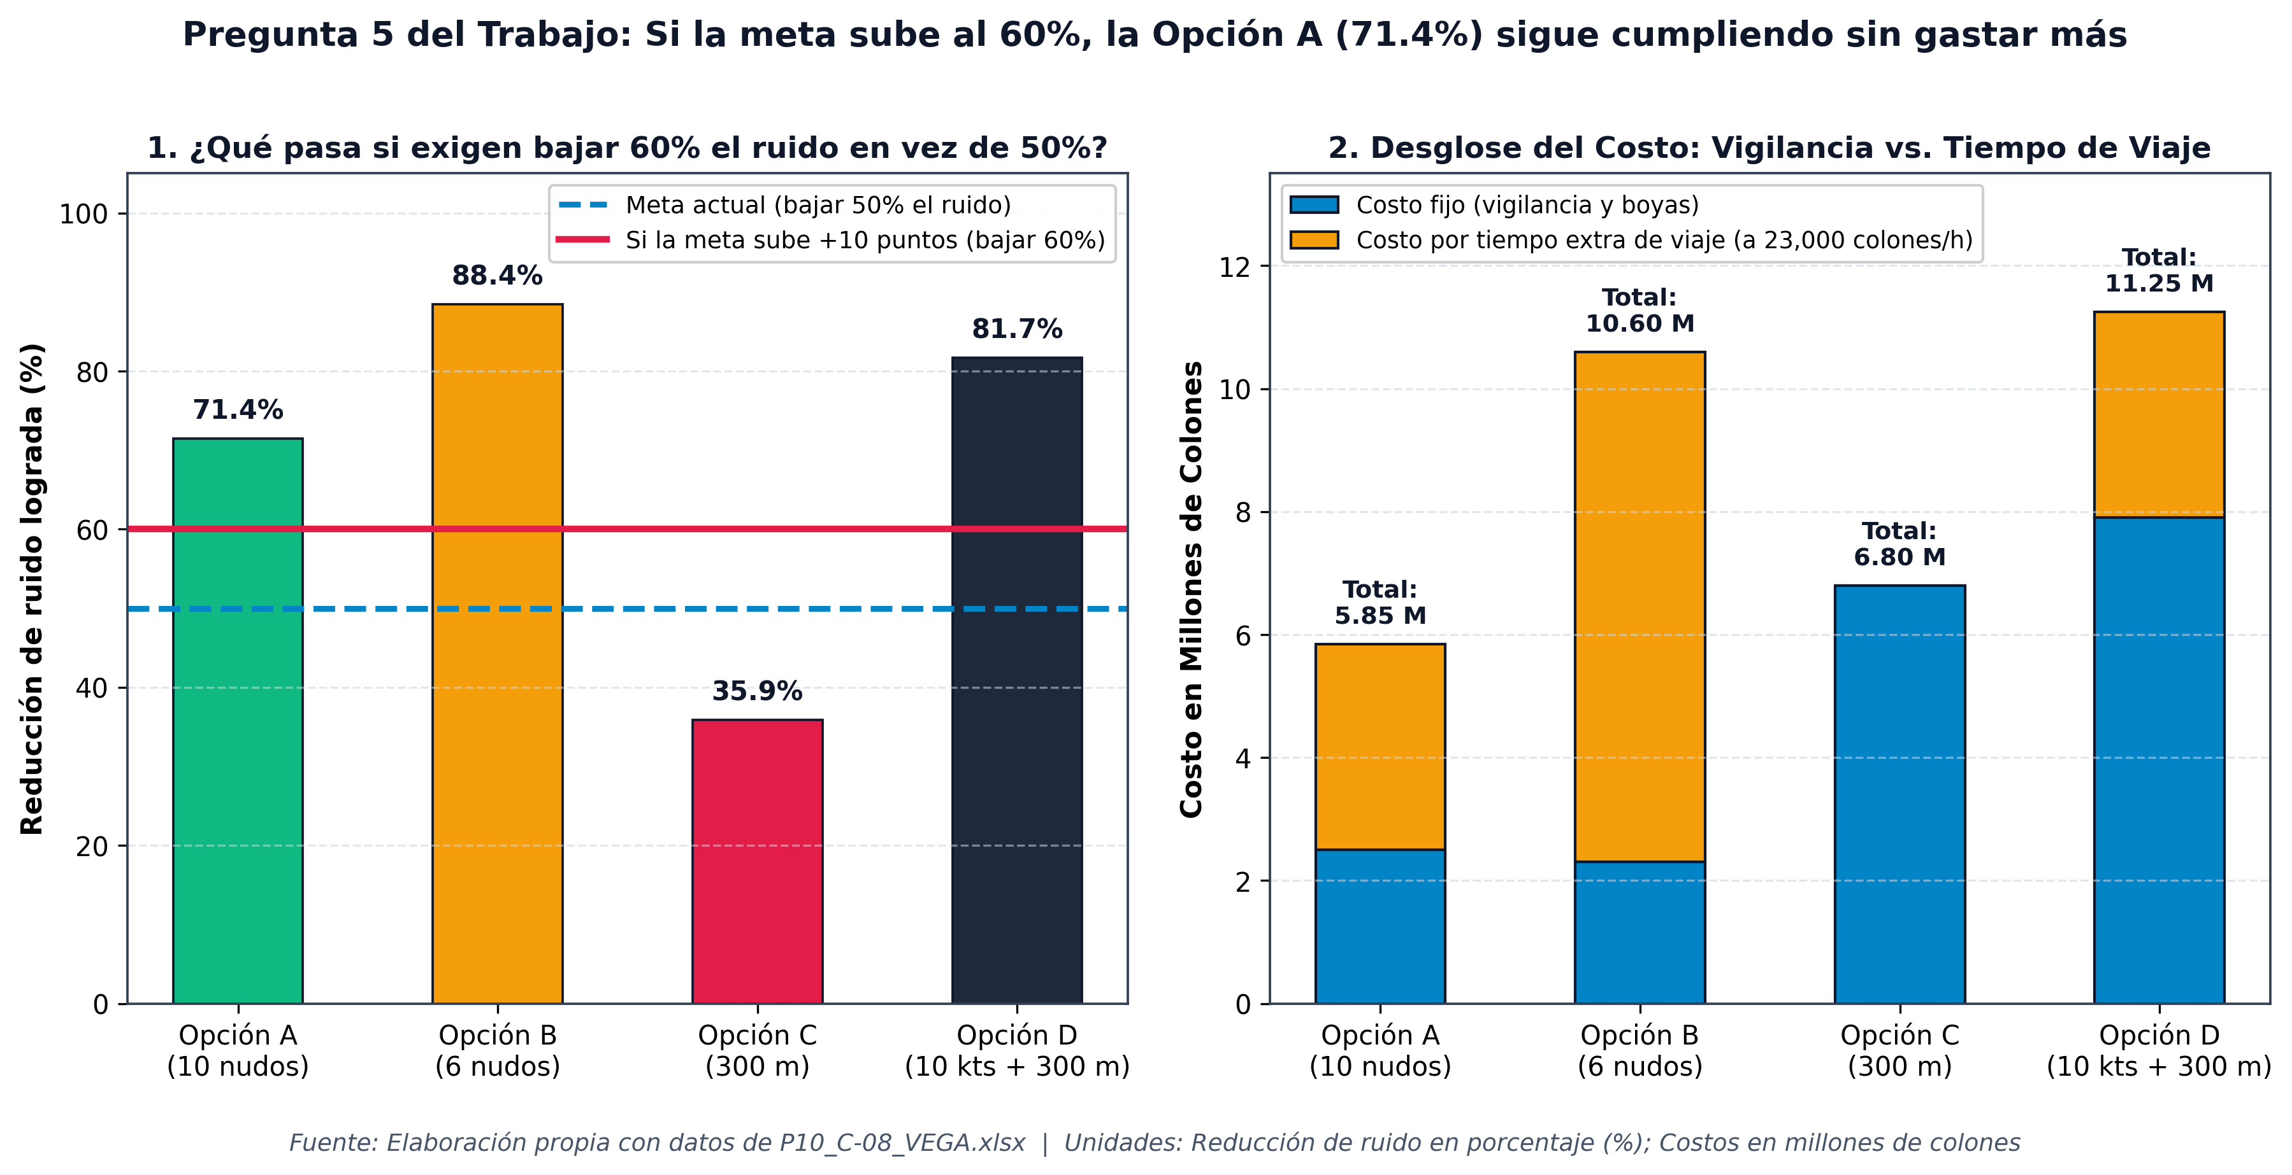
META 50% A 60%
10. ¿Qué pasa si el refugio nos exige bajar el ruido un 60%?
Respuesta directa a la pregunta final del proyecto y desglose claro de los costos
La decisión NO cambia ni cuesta más:
• El proyecto nos pregunta: ¿Qué pasaría si la meta de reducción sube 10 puntos porcentuales, pasando del 50% al 60%?
• Mirá las dos líneas en la gráfica izquierda: La línea azul punteada es la meta actual del 50% y la línea roja continua es la meta más estricta del 60%.
• La barra verde (Opción A) llega hasta 71.4%: Como 71.4% ya está muy por encima del 60%, la Opción A cumple ambas metas automáticamente.
• Mirá la gráfica derecha (Desglose de costos): La Opción A tiene el costo total más bajo (5.85 millones: 2.50 millones fijos + 3.35 millones en tiempo de viaje).
Proyecto 10: Ruido de embarcaciones y ballenas en el Golfo Dulce | Isaac Alexander Vega Orozco (C-08) | Diapositiva 11 de 12

Slide 12
CONCLUSIÓN
11. Recomendación Final para el Refugio del Golfo Dulce
Resumen claro de la decisión, sus costos y sus beneficios para las ballenas y la comunidad
Tabla Resumen Final de las 4 Opciones Evaluadas
Opción Propuesta | ¿En qué consiste? | Reducción de Ruido | Tiempo Extra Total | Costo Total Temporada | ¿Cumple 50% y 60%?
Opción A (Elegida) | Velocidad máxima de 10 nudos | 71.4% (-5.4 dB) | 145.5 h (8 min/viaje) | ₡5,847,362 (La más barata) | SÍ CUMPLE AMBAS
Opción B | Velocidad máxima de 6 nudos | 88.4% (-9.4 dB) | 360.8 h (20 min/viaje) | ₡10,599,122 (Muy cara) | Sí, pero cuesta casi el doble
Opción C | Alejarse a mínimo 300 metros | 35.9% (-1.9 dB) | 0 horas | ₡6,800,000 | NO CUMPLE (No llega al 50%)
Opción D | 10 nudos + alejarse a 300 m | 81.7% (-7.4 dB) | 145.5 h (8 min/viaje) | ₡11,247,362 (La más cara) | Sí, pero gasta el doble
1. ¿QUÉ RECOMENDAMOS?
Implementar la Opción A: un límite de velocidad de 10 nudos en los 6 km de la zona sensible durante la temporada de ballenas.
2. ¿POR QUÉ ES LA MEJOR?
Porque elimina el 71.4% del ruido submarino con el menor costo total (₡5.85 millones), ahorrando más de ₡4.7 millones frente a las opciones B y D.
3. ¿QUÉ GANA LA COMUNIDAD?
Las ballenas y sus crías recuperan su espacio acústico, los lancheros solo invierten 8 minutos más por cruce y la regla sirve incluso si la meta sube al 60%.
Proyecto 10: Ruido de embarcaciones y ballenas en el Golfo Dulce | Isaac Alexander Vega Orozco (C-08) | Diapositiva 12 de 12

